Slide 1
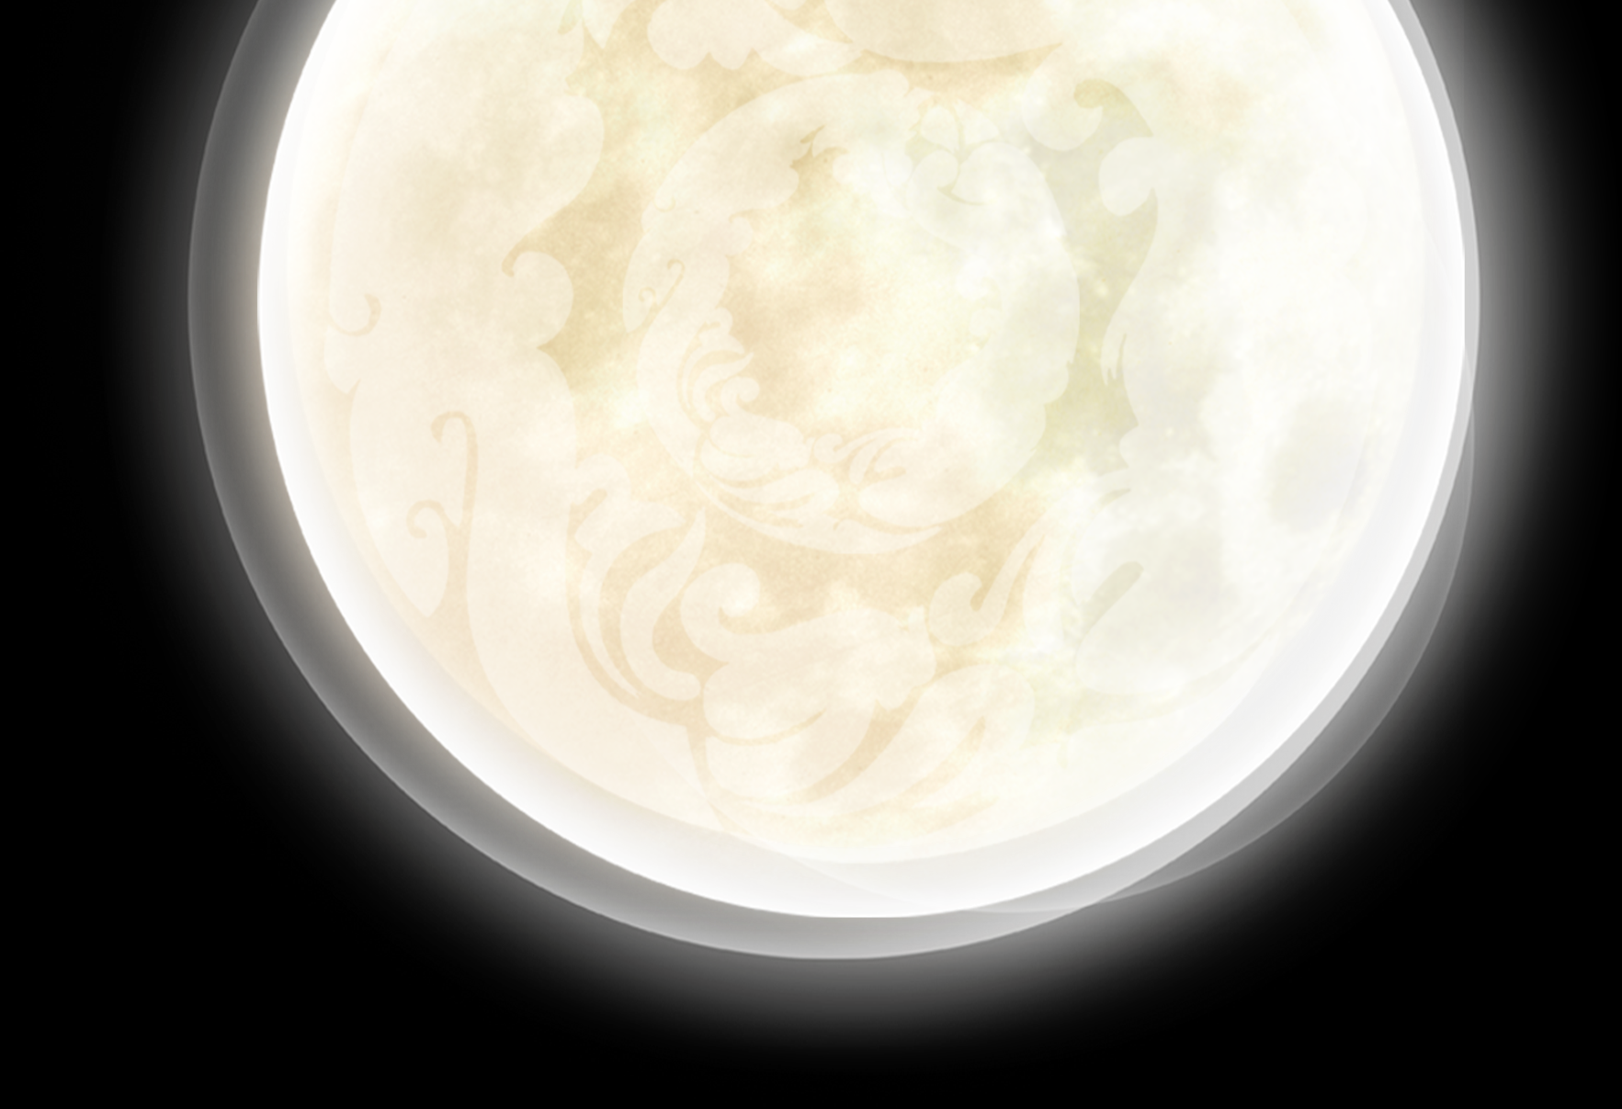
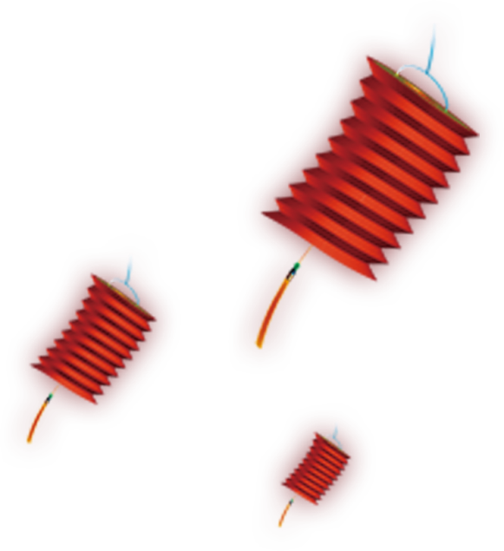

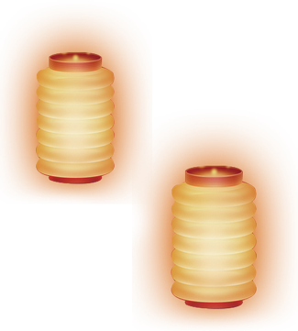
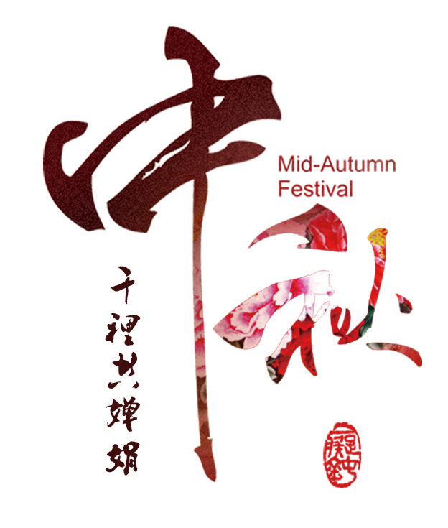
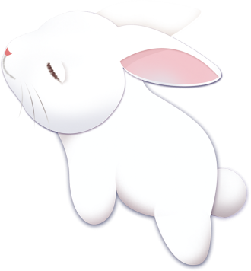
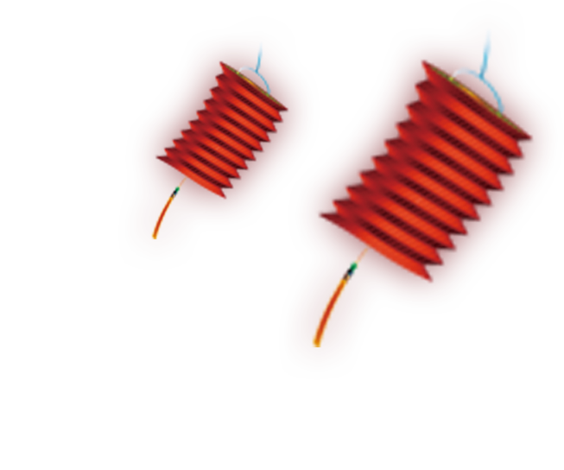
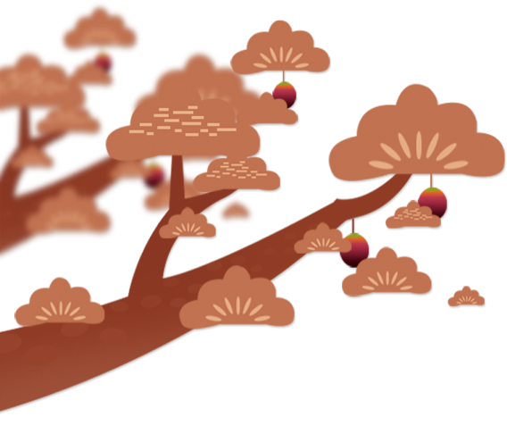
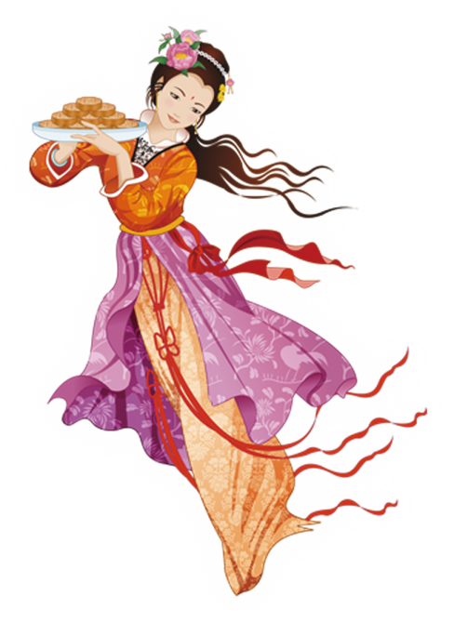
月圆中秋·情满 天下
MID AUTUMN FESTIVAL MOON
THE WORLD FULL OF LOVE
Notes:
更多模板请关注：https://haosc.taobao.com

Slide 2
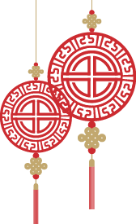
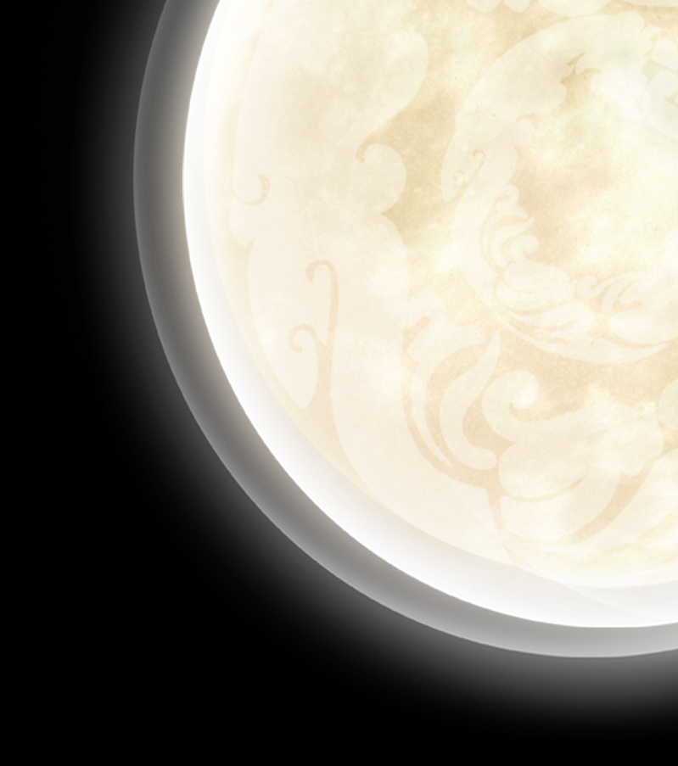
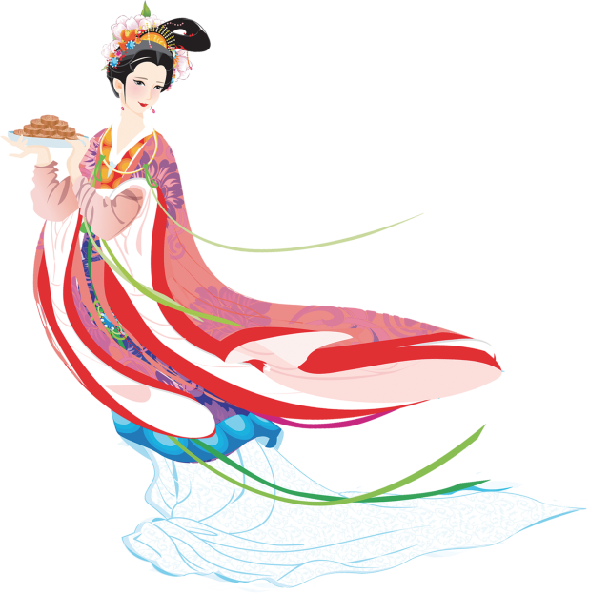

中秋节，又称月夕、秋节、仲秋节、八月节、八月会、追月节、玩月节、拜月节、女儿节或团圆节，是流行于中国众多民族与汉字文化圈诸国的传统文化节日，时在农历八月十五；因其恰值三秋之半，故名，也有些地方将中秋节定在八月十六。
中秋佳节

Slide 3
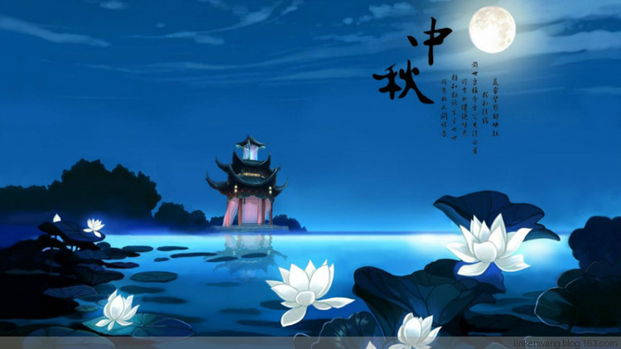
中秋节始于唐朝初年，盛行于宋朝，至明清时，已成为与春节齐名的中国传统节日之一。受中华文化的影响，中秋节也是东亚和东南亚一些国家尤其是当地的华人华侨的传统节日。
中秋历史

Slide 4
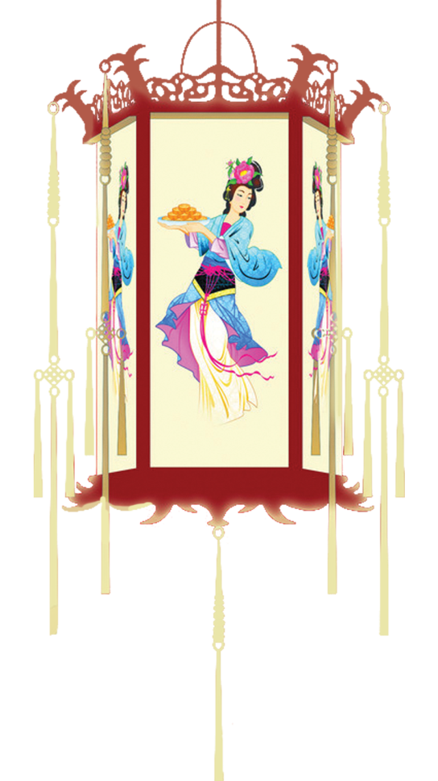
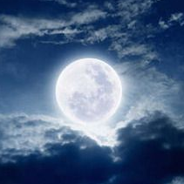
明月几时有？把酒问青天。不知天上宫阙，今夕是何年。我欲乘风归去，又恐琼楼玉宇，高处不胜寒。起舞弄清影，何似在人间？

Slide 5
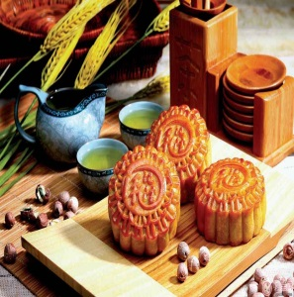
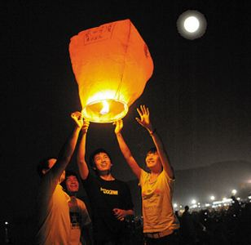
中秋习俗
中秋佳节我国民间有家家吃月饼的习俗。中秋吃月饼，和端午节吃粽子、元宵节吃元宵一样，是我国民间的传统食俗。
在唐代，中秋赏月、玩月颇为盛行。在北宋，八月十五夜，满城人家，不论贫富老小，都要穿上成人的衣服，焚香拜月说出心愿，祈求月亮神的保佑。南宋，民间以月饼相赠，取团圆之意。有些地方还有舞草龙、砌宝塔等活动。明清以来，中秋节的风俗更加盛行，许多地方形成了烧斗香、树中秋、点塔灯、放天灯、走月亮、舞火龙等特殊风俗。

Slide 6
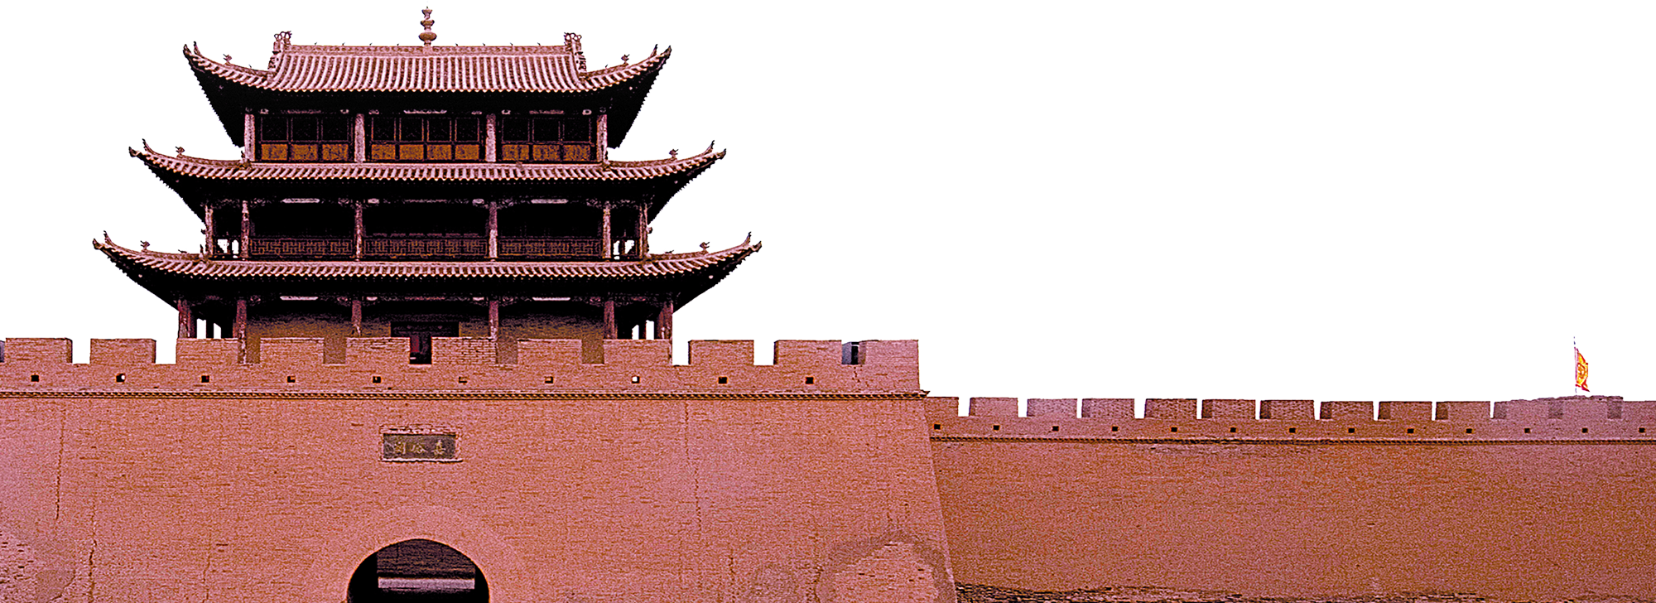
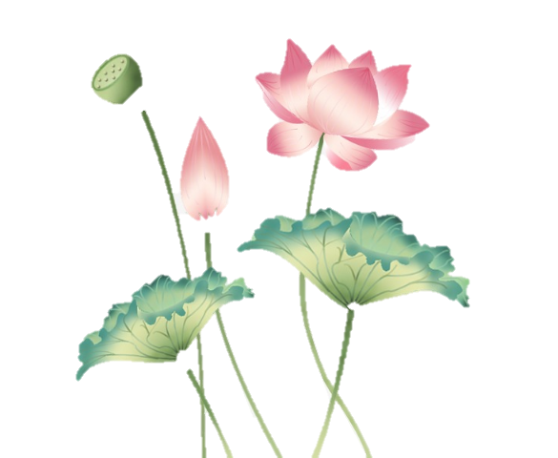
凭高眺远，见长空万里，云无留迹。桂魄飞来光射处，冷浸一天秋碧。玉宇琼楼，乘鸾来去，人在清凉国。江山如画，望中烟树历历。

Slide 7
添加标题
添加标题
添加标题
请插入您 的相关的文本内容请插入您 的相关的文本内容
请插入您 的相关的文本内容请插入您 的相关的文本内容
添加标题
添加标题
请插入您 的相关的文本内容请插入您 的相关的文本内容
请插入您 的相关的文本内容请插入您 的相关的文本内容

Slide 8
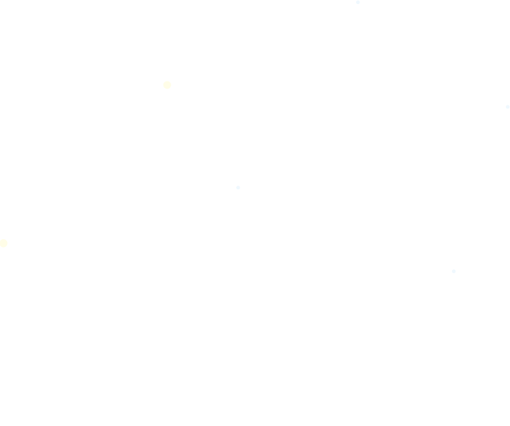
猜灯迷
又圆又扁，有咸有甜；你若不相信，面上着个印；你若猜不着，屁股上贴膏药。 （打一食物）
金灿灿，银闪闪，一到中秋香气散，用它酿酒请宾客，用它浸渍供美餐。 （打一植物）
春风吹来白花开，中秋过后葫芦来。外穿黄衫藏黑豆，润肺凉心好药材。 （打一水果）

Slide 9
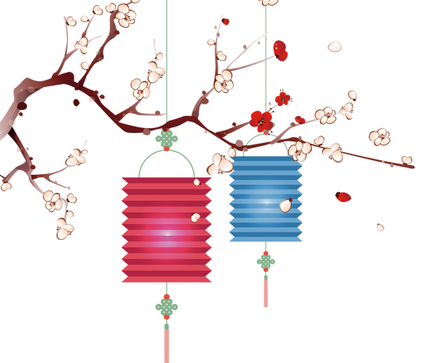

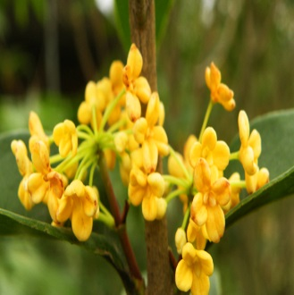
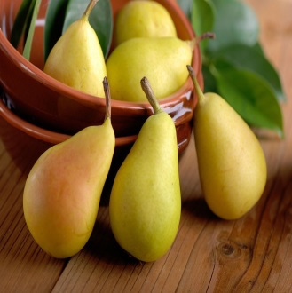
揭晓谜底
月饼
桂花
梨

Slide 10
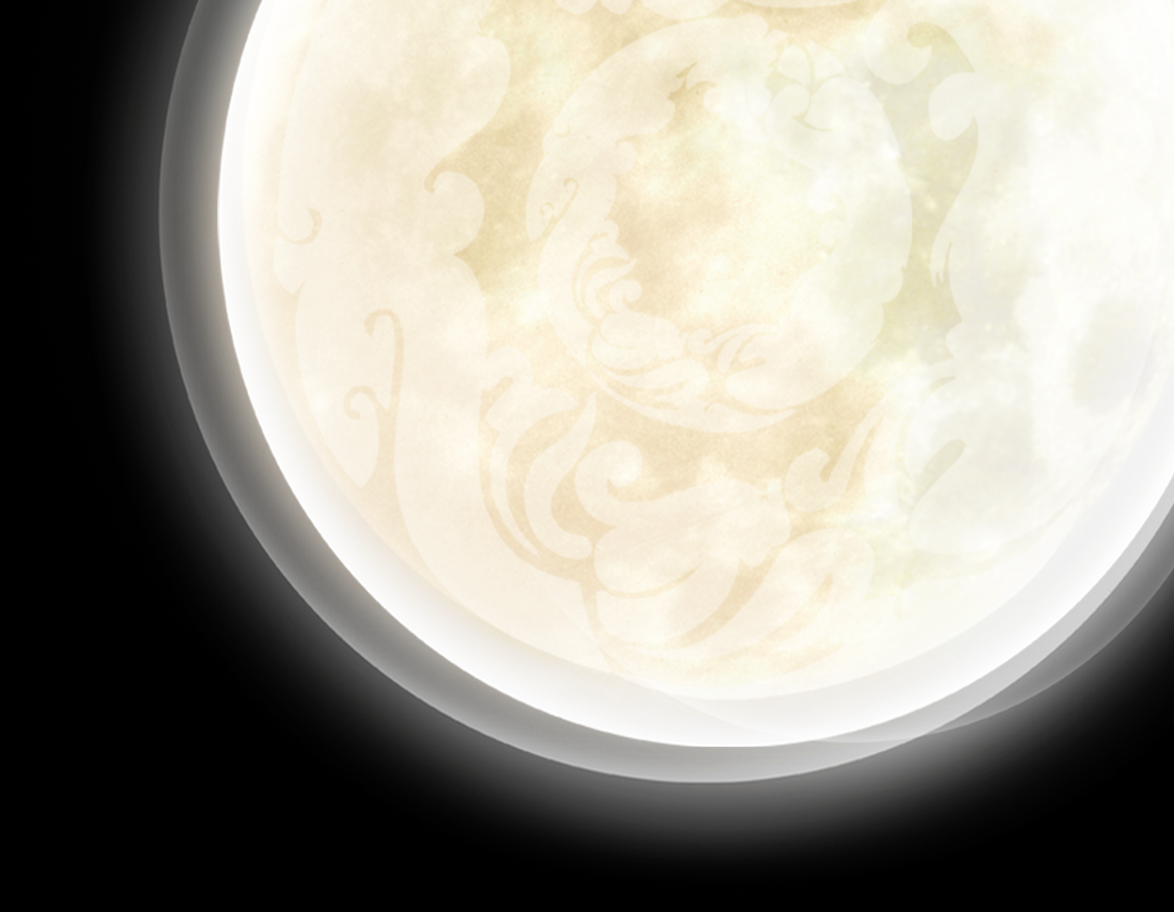

祝您2017年中秋节团圆、美满、幸福！
某某某—
请插入您 的相关文本的内容

Slide 11

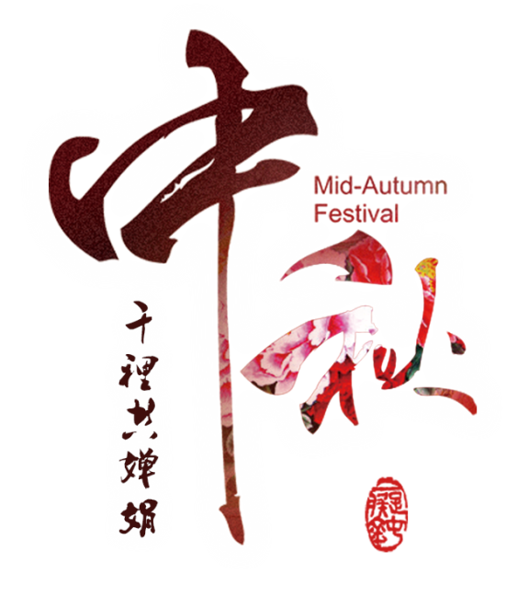
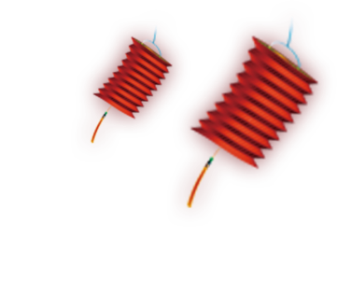


亲爱的 先生/女士：
感谢您一直对我们的关怀和照顾，临近中秋，借此之际向您送上我们的祝福，愿您人月团圆，共享天伦！
XXXXXXXXX公司

Slide 12
阖家欢乐
HAPPY FAMILY

